Slide 1
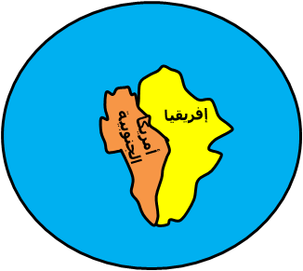
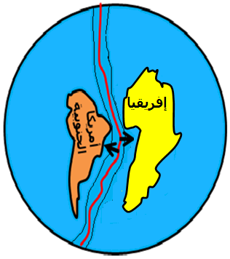
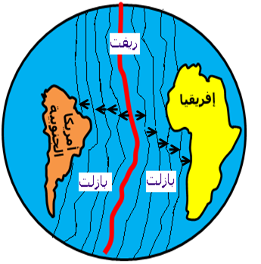
زحزحة القارات
1
عرفنا أن قوى الانضغاط يمكن أن تسمح بتفسير أصل الزلازل و التشوهات الملاحظة في المنطقة الزلزالية للمغرب العربي ، لكن ما أصل قوى الانضغاط هذه ؟
قبل 200 مليون سنة
2
كانت القارات قبل 200 مليون سنة تشكل كتلة واحدة يحيط بها محيط واحد، فكيف تفسر وجود القارات على الشكل الحالي ؟
النص :
كانت قارتا إفريقيا و أمريكا الجنوبية قبل 200 مليون سنة عبارة عن كتلة واحدة (قارة واحدة ) و كذلك أمريكا الشمالية و أوراسيا إلا أن قبل 165 مليون سنة انفصلت هذه القارة إلى كتلتين إحداهما شكلت قارة إفريقيا و الأخرى شكلت قارة أمريكا الجنوبية و تشكلت بينهما قشرة المحيط الأطلسي التي تتوسطها سلسلة من التضاريس البركانية التي تمثل الظهرة المتسببة في تباعدهما .
قبل 165 مليون سنة
3
اعتمادا على النص السابق اجب على الأسئلة التالية
- كيف كانت القارات قبل 200 مليون سنة
ماذا حدث للقارات ؟
كيف نسمي هذه الظاهرة الجيولوجية ؟
القارتان في العصر الحالي
الوثيقة -1-

Slide 2
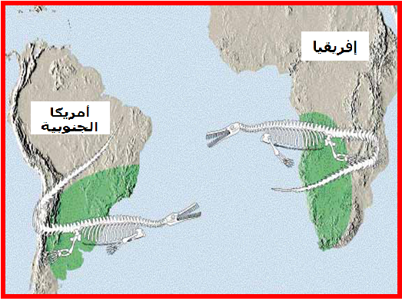
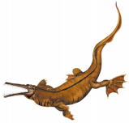
س – كيف تم إثبات أن قارتي إفريقيا و أمريكا الجنوبية كانتا عبارة عن قارة واحدة ؟
حسب النظرية التي وضعها العالم الفلكي (ألفريد وجنر) Alfred Wegener ( نظرية زحزحة القارات ) سنة 1912 التي تنص على أن جميع القارات كانت كتلة واحدة ملتحمة (أي كانت عبارة عن قارة واحدة محاطة بمحيط واحد ) ثم تجزأت و تفرقت
فما هي البراهين التي اعتمد عليها لإثبات صحة نظريته ؟
الأدلة التي قدمها العالم الألماني (وجنر ) Wegener لإثبات نظريته:
الوثيقة -2-
– التطابق الهندسي بين الساحل الغربي لقارة إفريقيا و الساحل الشرقي لقارة أمريكا الجنوبية
تشابه البنيات الصخرية القديمة بين قارتي أمريكا الجنوبية و إفريقيا
تشابه حفريات( مستحاثات) قارتي إفريقيا و أمريكا الجنوبية مثل مستحاثة (Mésosaurus) الذي ينتمي إلى الحيوانات الزاحفة

Slide 3
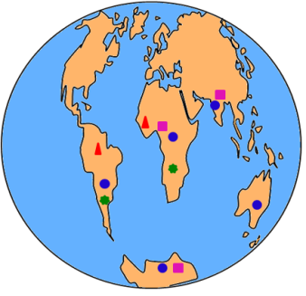
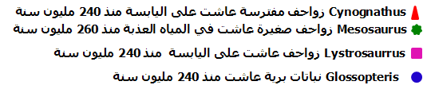



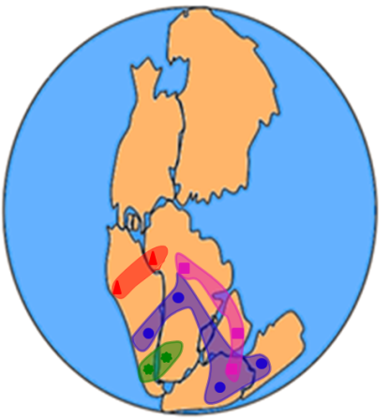
الدليل الإستحاثي
الوثيقة -3-
وجود تشابه بين الحفريات النباتية و الحيوانية في قارات متباعدة عن بعضها البعض مثل Glossopteris مستحاثة نبات السرخس
( لاحظ الوثيقة -3-)
اعتمادا على ما تم اكتشافه استنتج أن القارات كانت كلها عبارة عن كتلة واحدة ( لاحظ الوثيقة -4-)
الوثيقة -4-

Slide 4
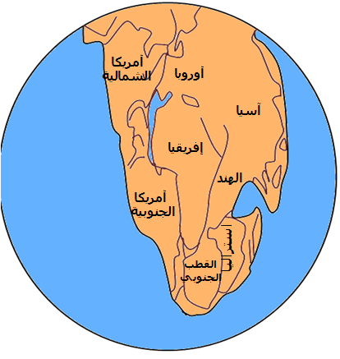
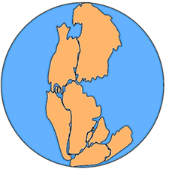
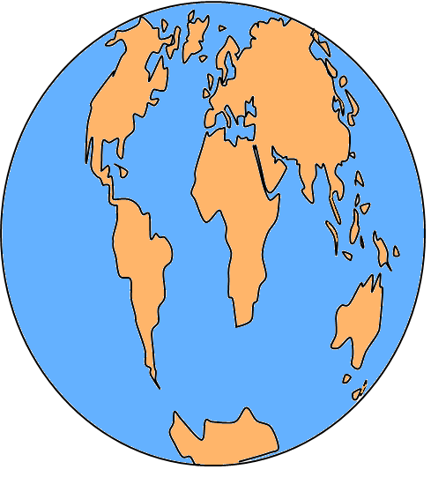
اعتمادا على هذه البراهين و أدلة أخرى توصل العالم الفلكي الألماني (وجنر) Alfred Wegener إلى وضع نظرية زحزحة القارات التي تنص على أن جميع القارات كانت قبل 200 مليون سنة كتلة واحدة تسمى : اليابسة الوحيدة أو أم القارات ( بانجايا ) la pongée و مع مرور الزمن تجزأت و تشكلت القارات الخمس الحالية
1
( بانجايا ) la pongée
الاستنتاج:
2
أهم البراهين المعتمدة لإثبات نظرية زحزحة القارات :
البرهان المرفولوجي : يتجلى في التطابق الهندسي بين الساحل الغربي لقارة إفريقيا و الساحل الشرقي لقارة أمريكا الجنوبية
البرهان الجيولوجي : يتجلى في تشابه بنية الصخور القديمة التي يتجاوز عمرها ملايين السنين و التي توجد في كلتا القارتين الإفريقية و أمريكا الجنوبية
البرهان المستحاثي : يتجلى في تشابه الحفريات مثل مستحاثة Glossopteris نبات السرخس التي وجدت في إفريقيا و أمريكا الجنوبية و استراليا و الهند و قارة القطب الجنوبي مما يشير أن تلك المناطق كانت على اتصال جغرافي
3
العالم في العصر الحالي

Slide 5
الخلاصة
كانت القارات منذ ملايين السنين متلاصقة فيما بينها مشكلة كتلة واحدة وبعد ذلك حدث لها انقسام و انفصلت و بدأت تتباعد عن بعضها البعض نتيجة اتساع قاع المحيط على مستوى الظهرات ، تسمى هذه الظاهرة بزحزحة القارات

Slide 6
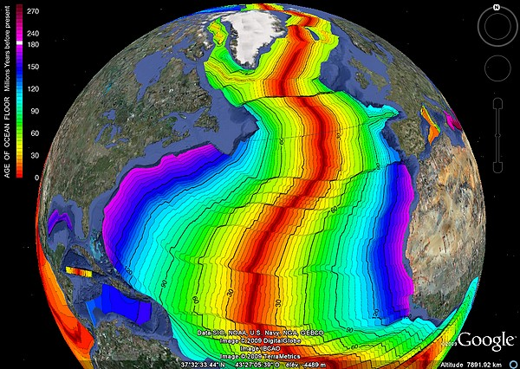
وهناك معطيات أخرى حديثة تدعم نظرية زحزحة القارات
وجود سلاسل جبلية بركانية في قاع المحيطات تسمى الظهرات يتوسطها خندق عميق يدعى
( الريفت) ، تتدفق الحمم البازلتية على مستواه مسببة تباعد القارات عن بعضها البعض و هذه الصورة الملتقطة بالقمر الاصطناعي توضح ذلك
الريفت
إفريقيا
أمريكا
الجنوبية
عمر قاع المحيط الأطلسي ( مليون سنة Ma)

Slide 7

انتهى
شكرا على حسن متابعتكم
Ahmed Khomidja

